Slide 1


DataCraft 2023
June 12, 2023
Team
Retro
Let's reflect on what went well and what did not go well to improve the way we work.

Slide 2
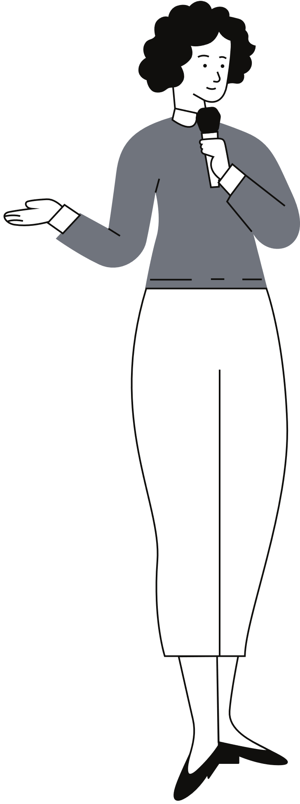
MDM Company
June 1, 2025
1
Normalisieren des Excel-Tabellenblatts
2
Tabellen in Postgres importieren
Praxis-Gruppenprojekt SQL
Rollen und Benutzer anlegen
3
4
Ansichten für die Datensicherheit erstellen
5
Einsatz eines Datenanalysten
6
Python-Analyse

Slide 3



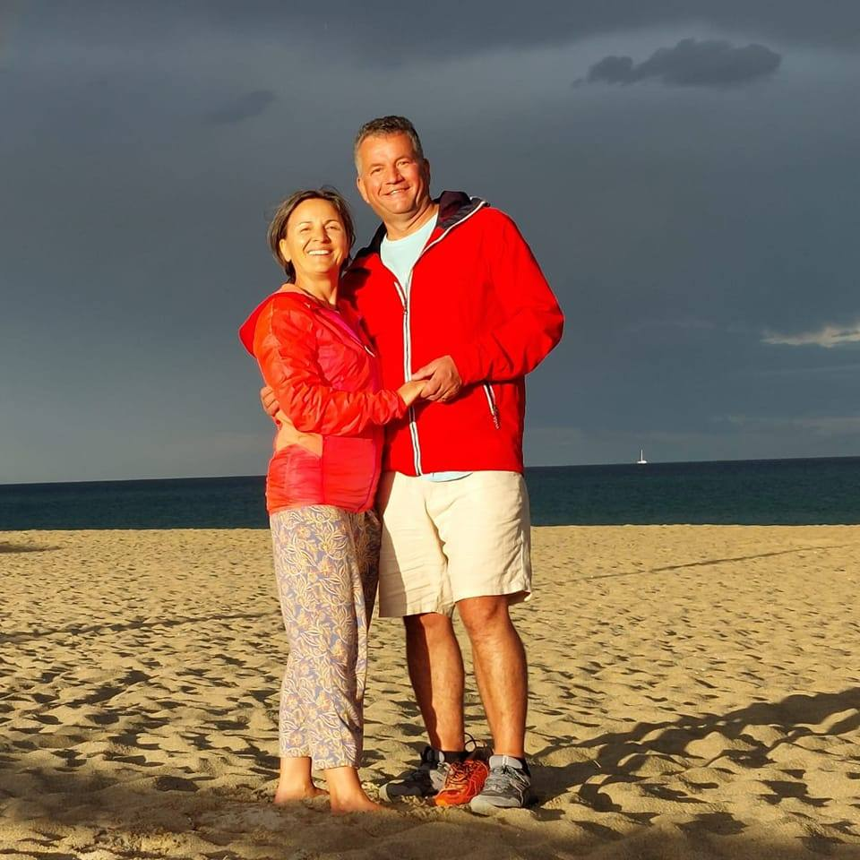

MDM Company
June 1, 2025
Introduction
Anca, Constantin, Kacper und Viktor werden unsere Moderatoren für diese Sitzung sein.
Das Ziel unserer Sitzung ist es, Chaos in Klarheit zu verwandeln. Als Moderatoren liegt unsere Aufgabe darin, die Sitzung im Auge zu behalten und sicherzustellen, dass jeder an der Diskussion teilnimmt.

Slide 4
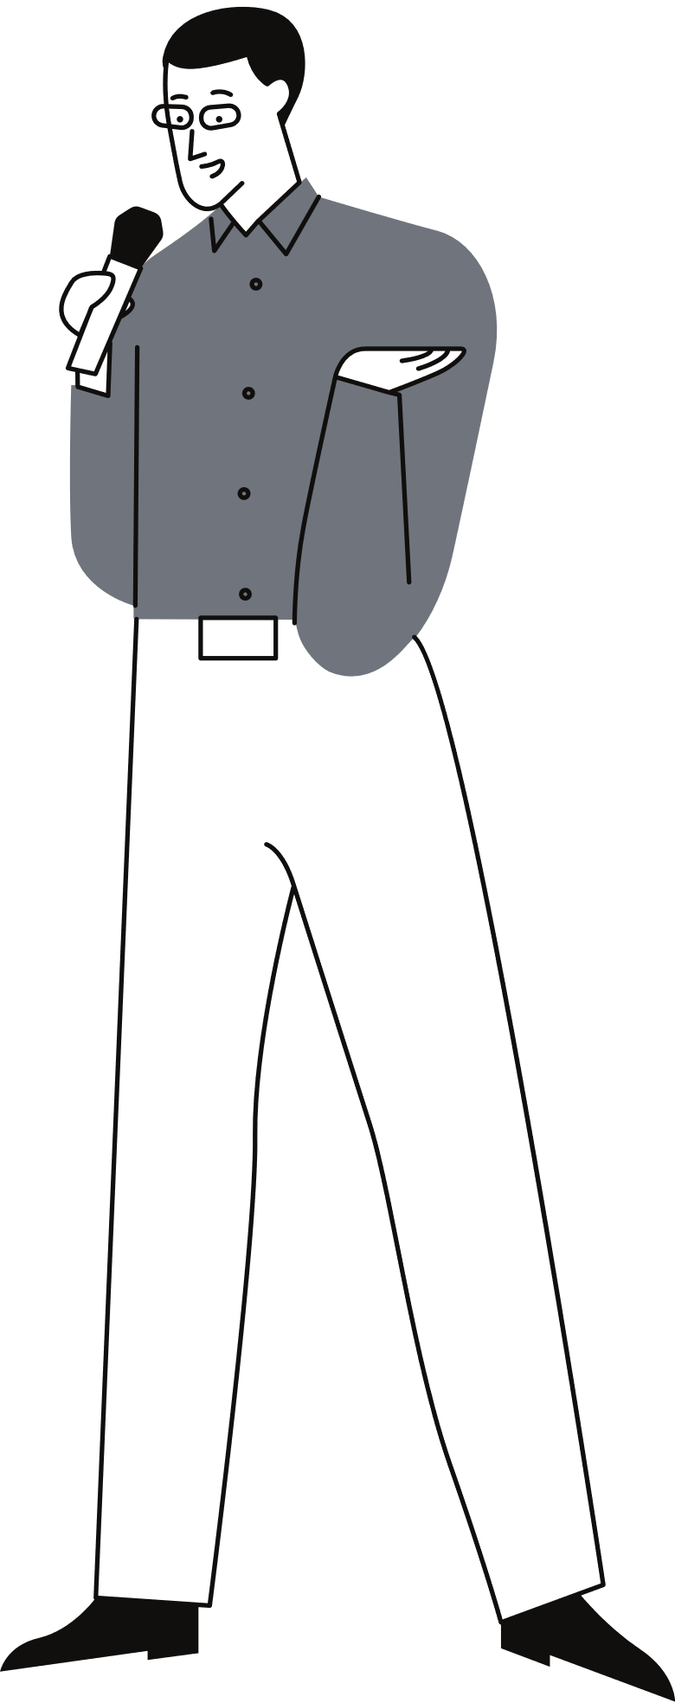
DataCraft 2023
June 12, 2023
Team CKAV
Are you ready?
Let's Start!
Team- CKAV ermöglichen es uns, darüber nachzudenken, was gut gelaufen ist, was nicht gut gelaufen ist und woran wir basierend auf unserem kürzlich abgeschlossenen Projekt arbeiten können. Es ist eine Gelegenheit für uns, aus unseren Erfolgen und Misserfolgen zu lernen, mit dem Ziel, unsere Arbeitsweise in zukünftigen Projekten zu verbessern.

Slide 5
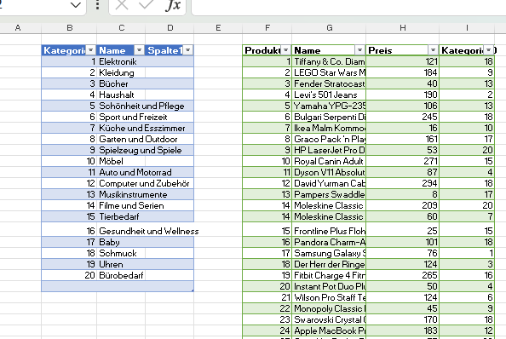







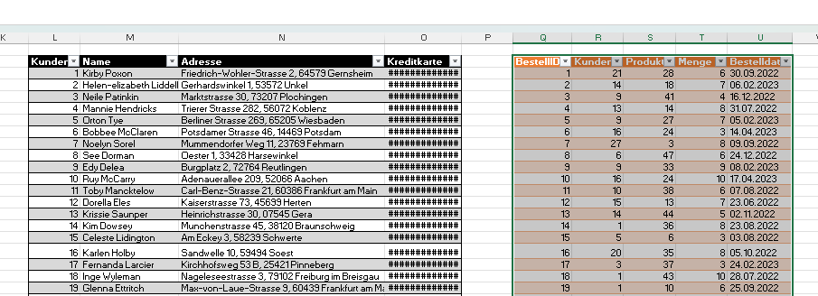


Team CKAV
Copy a sticky note, then type in ur idea.
Normalisierung der Excel-Tabelle:
Daten reduziert
effizientere Speicherung
Datenverlust oder –duplikation
Zusätzlicher Aufwand und Wartung:
.
Abfrage
Verarbeitung der Daten
.
yes!
this is great
What went well
What didn't go well
Action Items

Slide 6
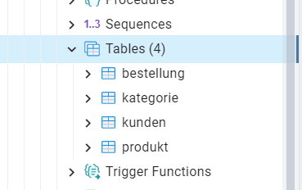
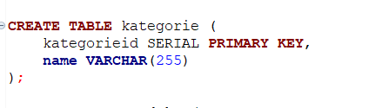
Team CKAV
Tabellen in Postgres
H
H
es gab Duplikaten, Fehler über Fehler beim Erstellen der Tabellen
.
H
.
yes!
this is great
What went well
What didn't go well
Action Items

Slide 7
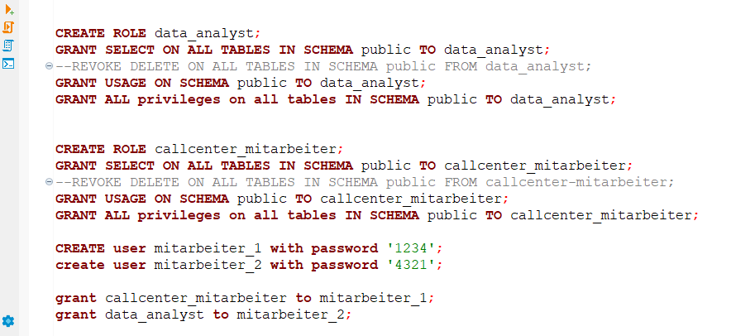
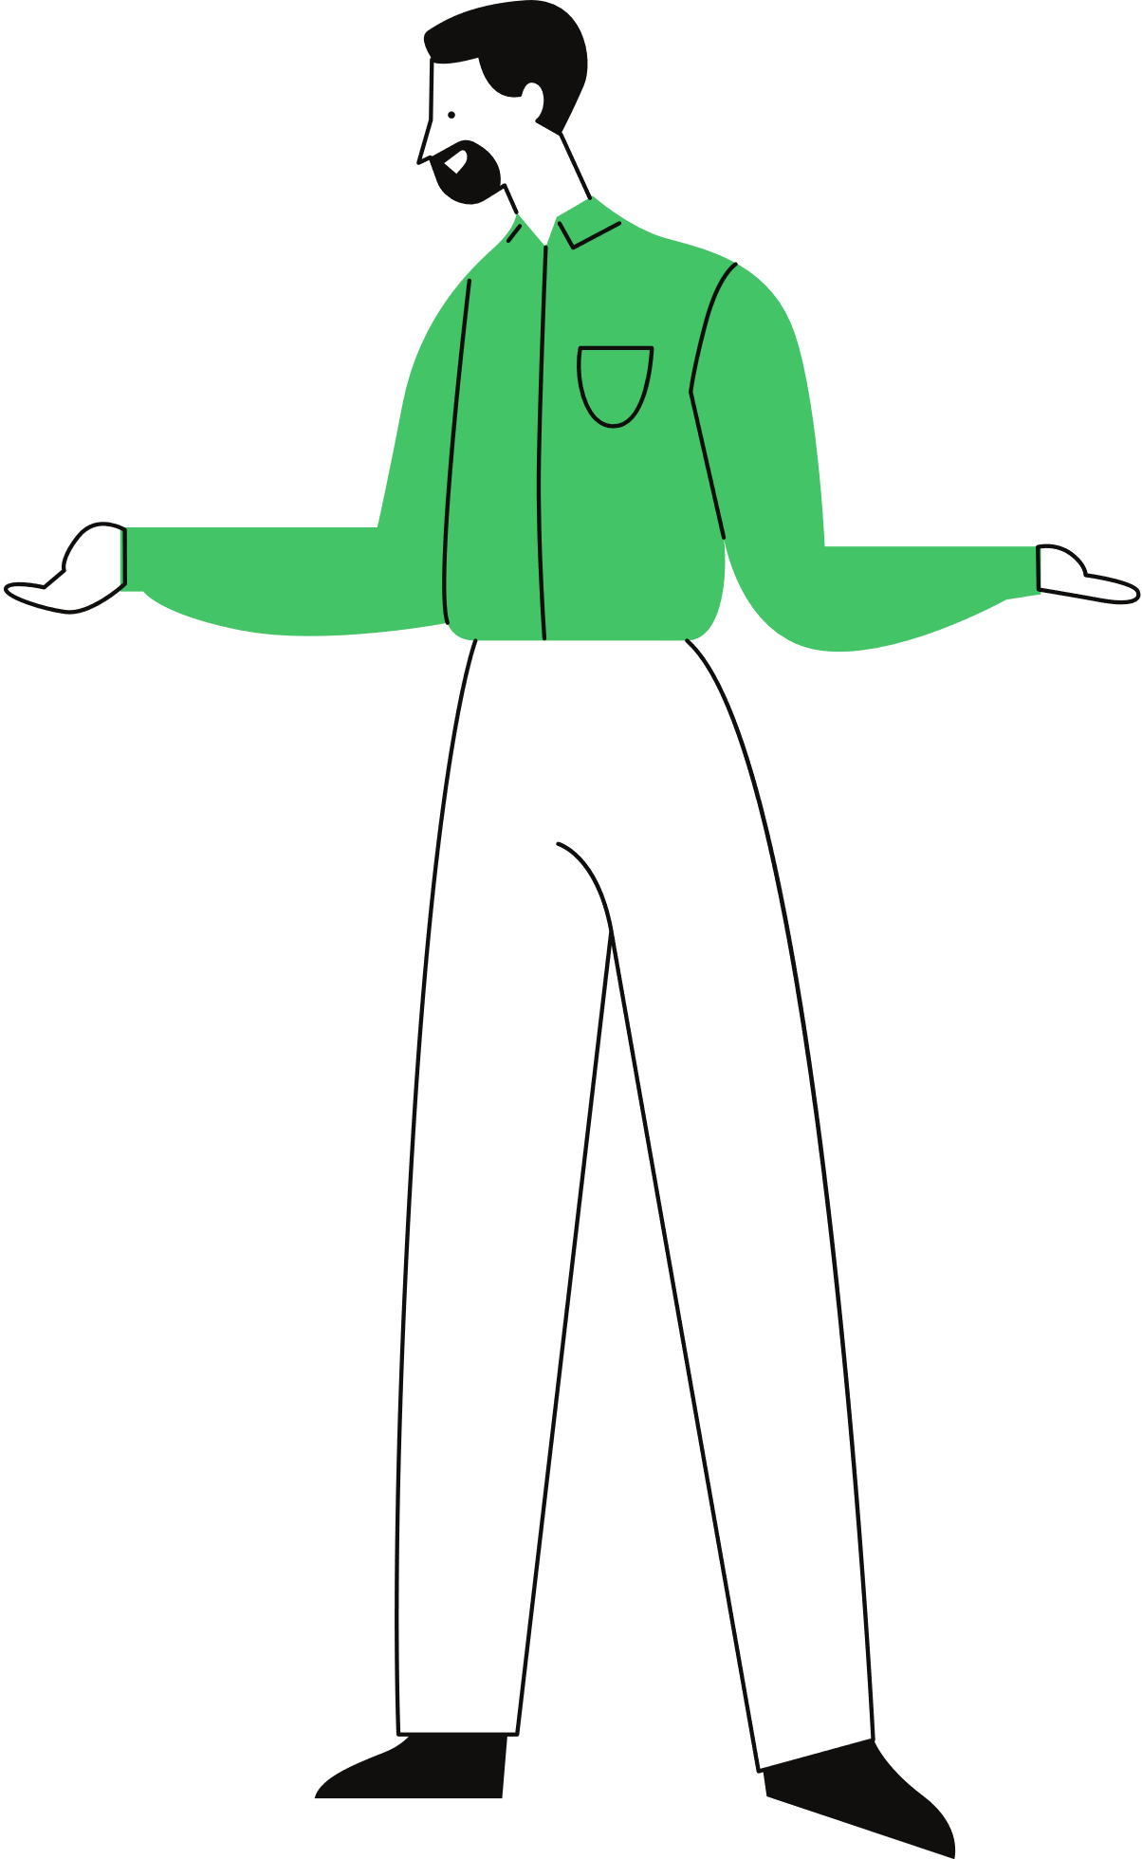
Team CKAV
Rollen und Benutzer anlegen
H
.
H
.
yes!
this is great
What went well

Slide 8
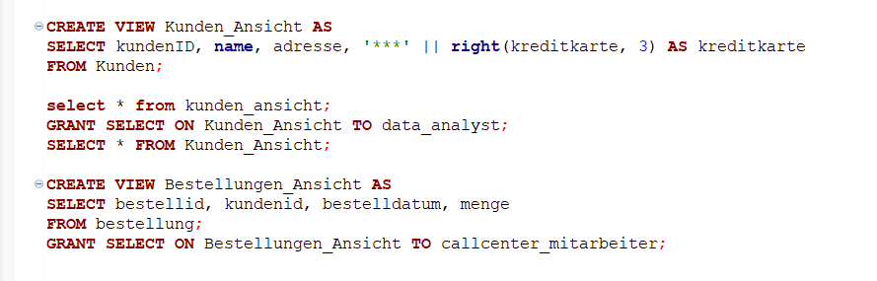

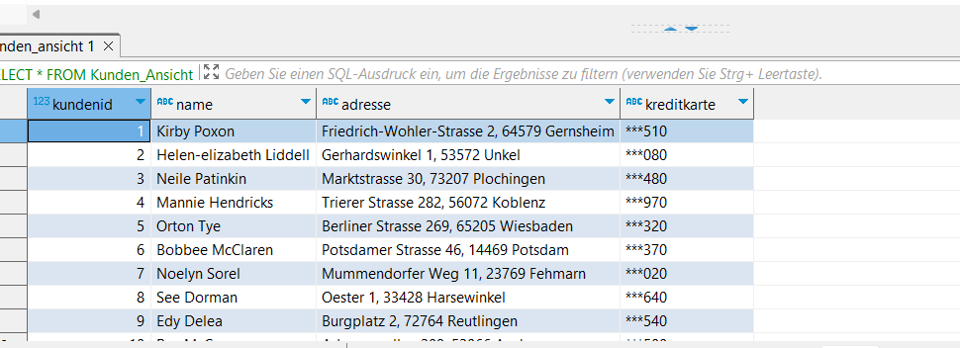
Team CKAV
Ansichten für die Datensicherheit erstellen
H
.
H
.
yes!
this is great
What went well

Slide 9
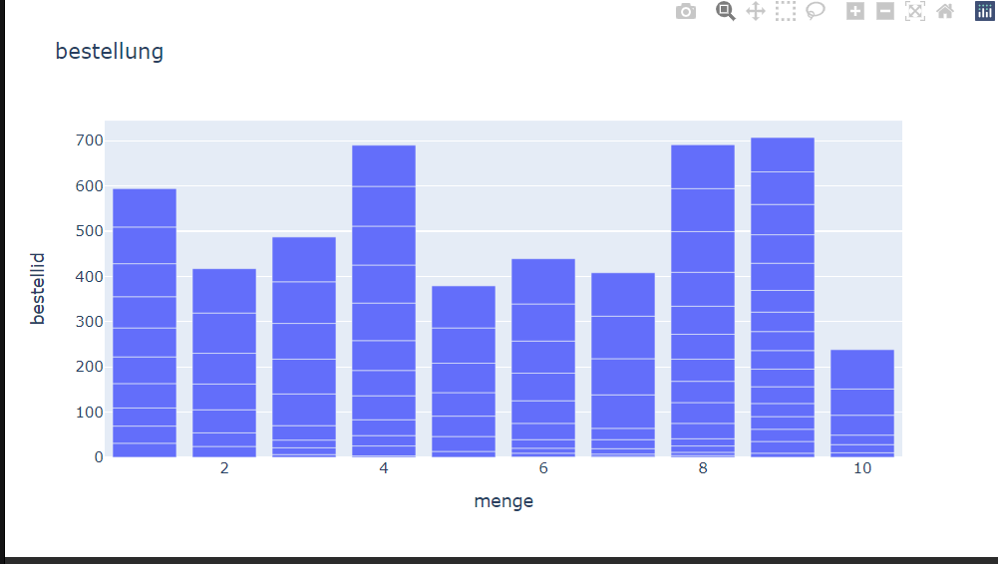
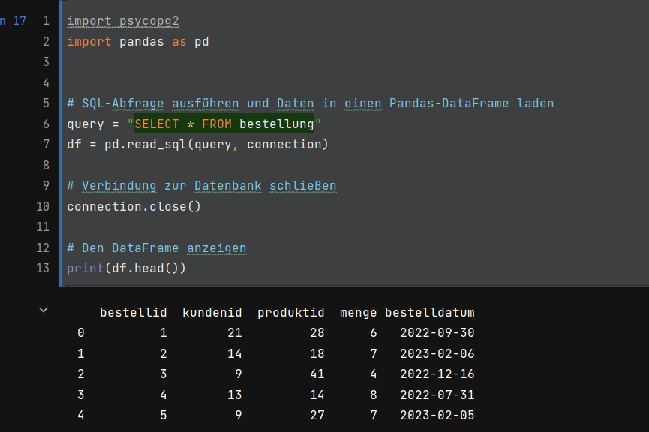

Team CKAV
Copy a sticky note, then type in ur idea.
Einschränkung des Datenzugriffs für die Python-Analyse
.
.
yes!
What went well

Slide 10
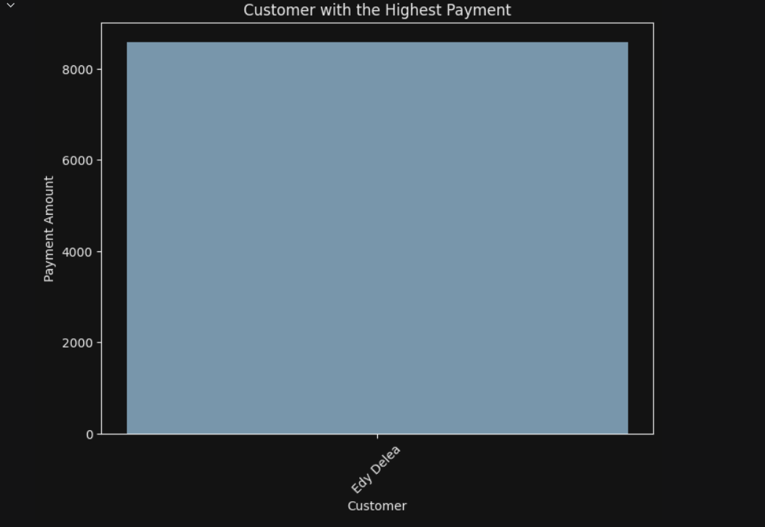
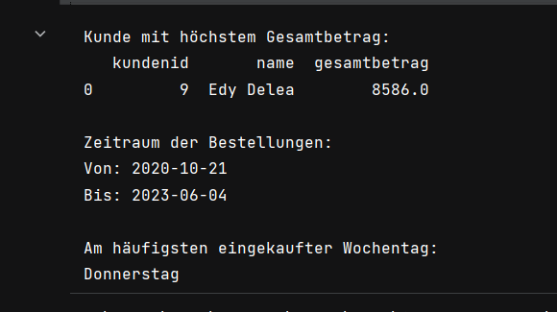
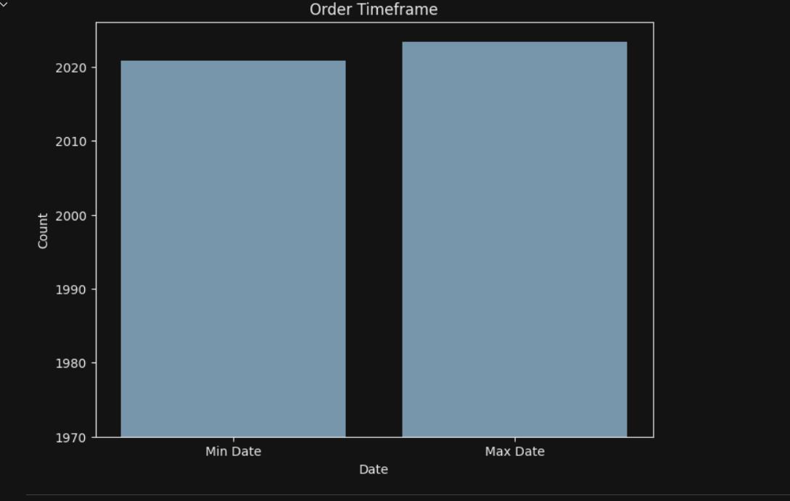
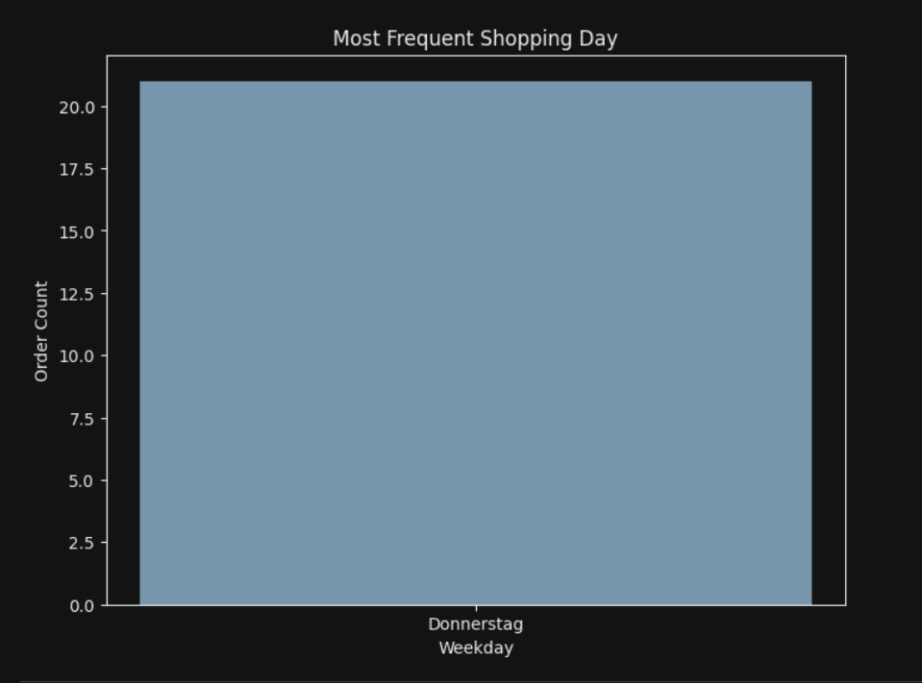
Team CKAV
Copy a sticky note, then type in ur idea.
Einschränkung des Datenzugriffs für die Python-Analyse
.
.
yes!
What went well

Slide 11
DataCraft 2023
June 12, 2023
We're done!
Vielen Dank für Ihre Teilnahme. Ich wünsche Ihnen einen wunderbaren Tag.

